Slide 1
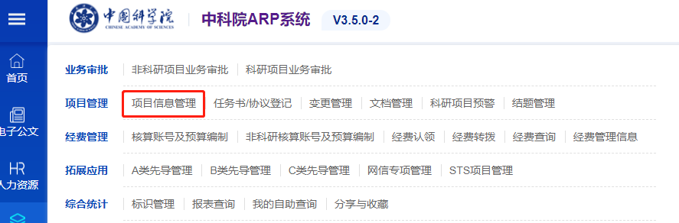
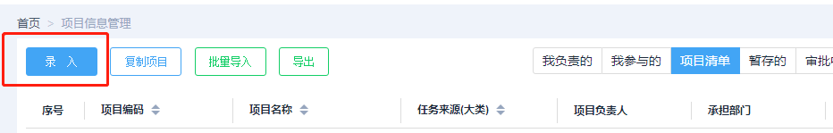
1. 进入ARP科研项目模块，点击进入“项目信息管理”
注意：
重点研发计划项目与课题需先进入院级科技专项平台录入信息。
此平台如课题所属项目层为院内单位，需先联系项目单位下发课题；如为院外单位，则课题直接新建。
具体操作手册请联系科技处。
子课题不用。
2. 点击左上角“录入”，进入新项目录入界面

Slide 2
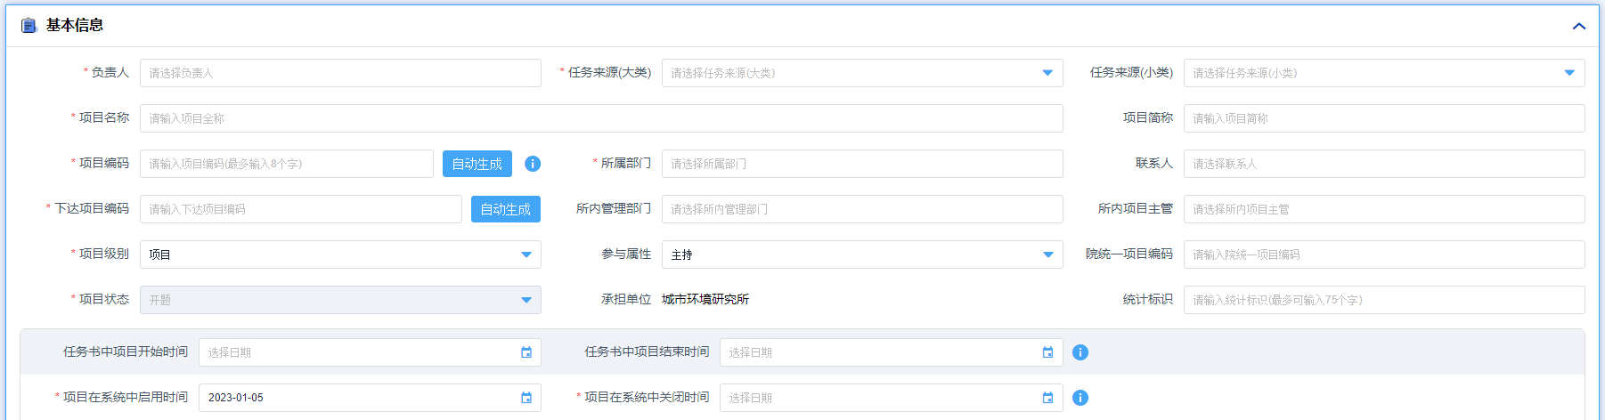
选完项目来源和研究组后，再点自动生成；
如中途修改“任务来源“与“所属部门”，需重新生成”项目编码“
任务书/合同书上的项目编号；
如无编号则点自动生成；
重点研发计划项目/课题与先导专项点此项会有选项，选择相应项目后会自动导入信息
3. 填入项目基本信息
根据项目来源正确选择
项目/课题/子课题的全称（注意去掉空格）
选到研究组
严格按照任务书/合同书的时间写
启用时间为提交ARP当天，关闭时间最多可延长至项目执行后半年

Slide 3
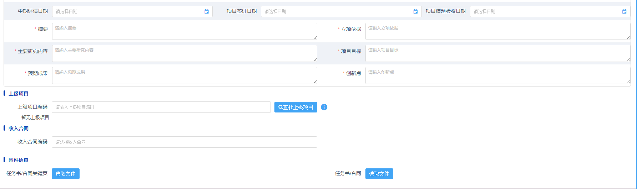
3. 填入项目基本信息
项目来源为国家任务或中科院任务时，摘要、立项依据、主要研究内容、项目目标、预期成果、创新点为必填项，请认真填写
上传基本信息表、预算表等关键页
上传完整的任务书/合同书/合作协议盖章扫描件（如有多份材料，全都要上传）

Slide 4
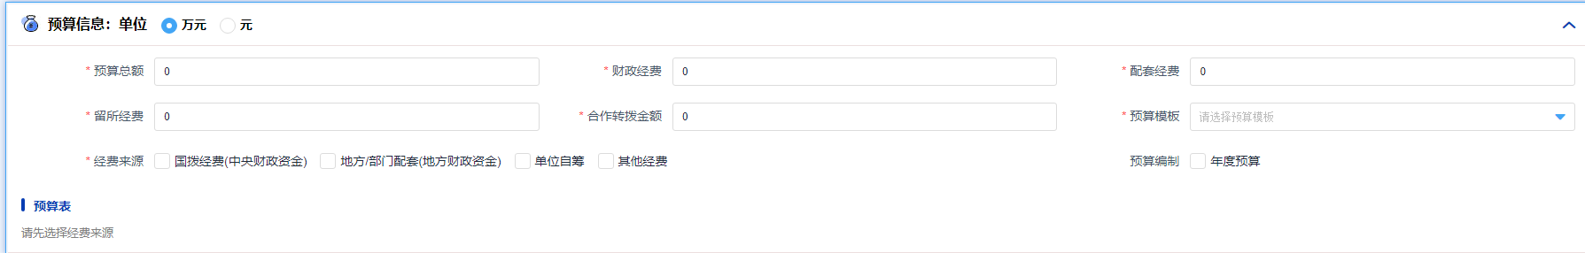
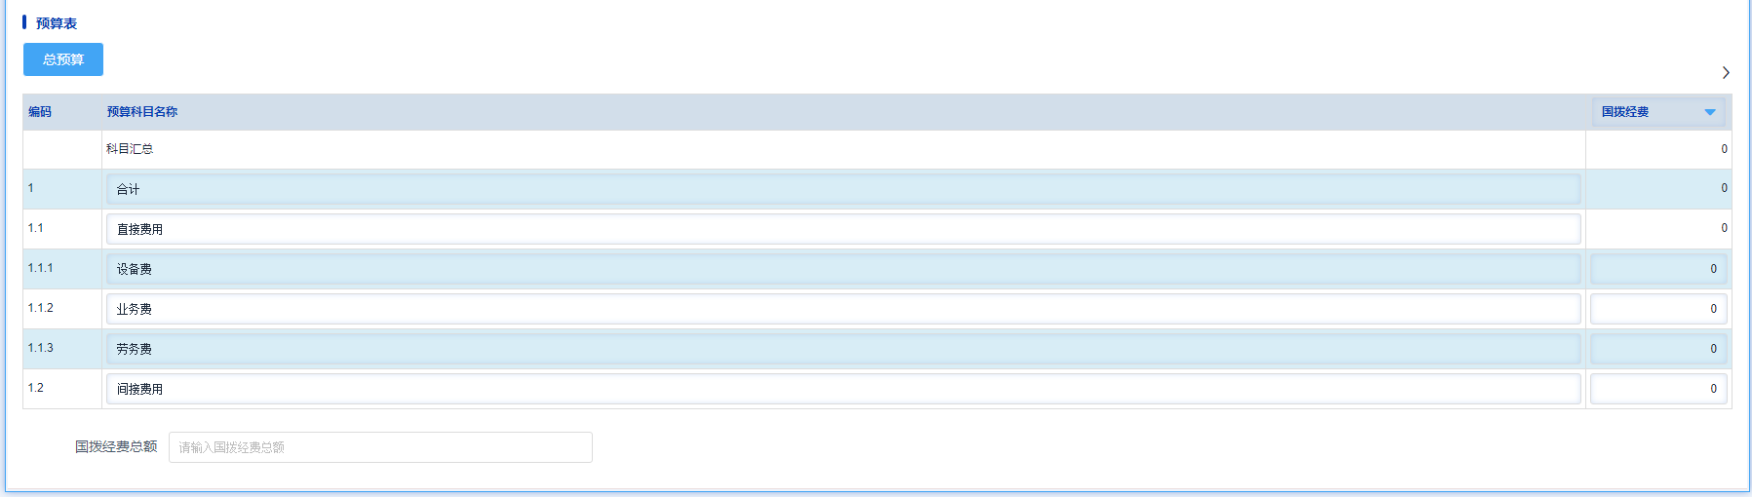
4. 录入项目预算信息
此项目经费总额
此项目财政经费总额（纵向除配套外基本为财政经费）
虚的配套不要填！填入将审计
此项目留所经费总额
此项目需外拨的经费总额
包干制项目：只录入总预算
国家级项目：中央财政预算模板
地方项目：通用科研项目模板
特殊情况按实际选择，基本就是上述三种模板，主要看任务书的预算填写方式
选择预算模板后，严格按照任务书/合同书填写相应预算表，预算表填项目经费总额（不是只填留所经费）

Slide 5
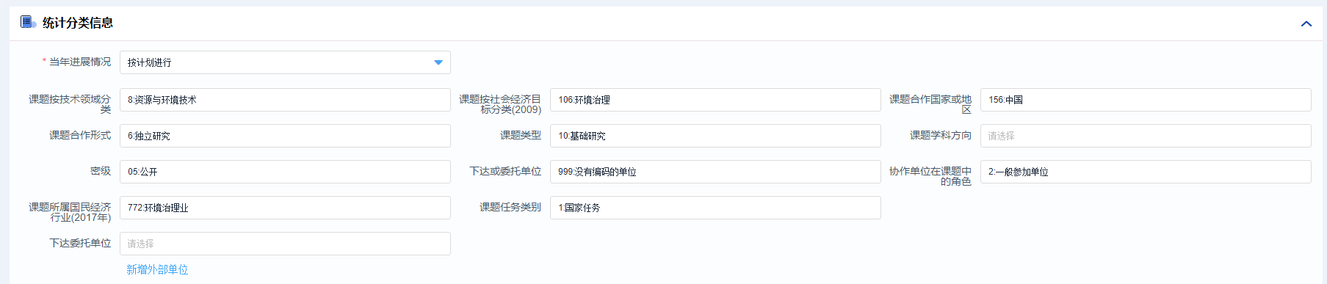
5. 录入项目统计分类信息
是否有合作单位
国际合作项目选择
是否基础研究
填写关键字后选择（如“环境”）
根据项目来源正确选择
根据项目来源正确选择：
如“国家自然科学基金委”、“科学技术部”、“中国科学院”等；
地方项目找不到的话则填写“999”，后到“下达委托单位”中选择（如“福建省科学技术厅”、“厦门市科学技术局”等），如这里也找不到则需“新增外部单位”后维护单位信息

Slide 6
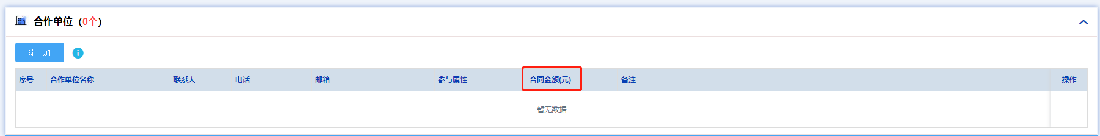
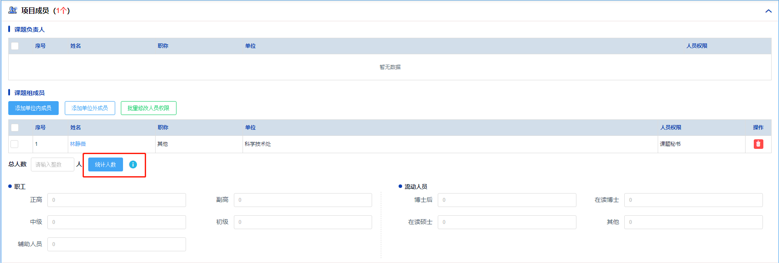
6. 录入合作单位
如有外拨经费则必须录入合作单位信息
注意金额为“元”
7. 录入项目成员信息
根据任务书完整录入项目成员信息（包括研究生）
全部录入后点“统计人数”

Slide 7
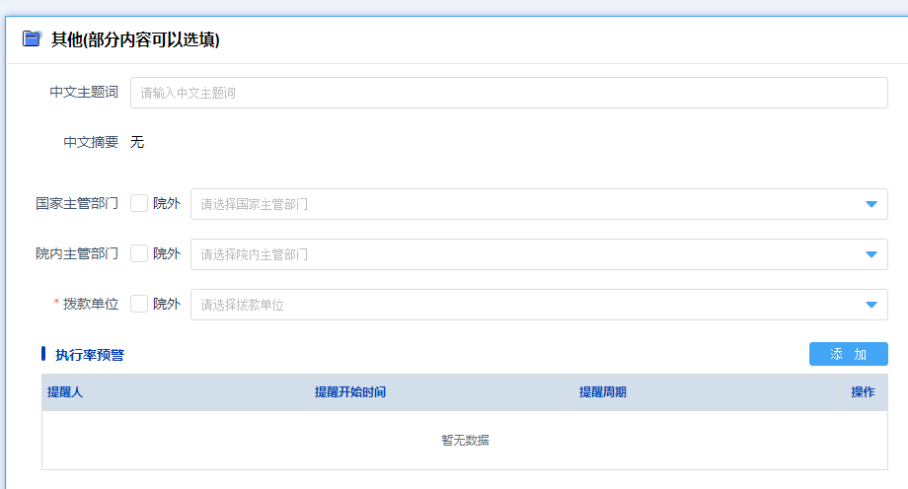
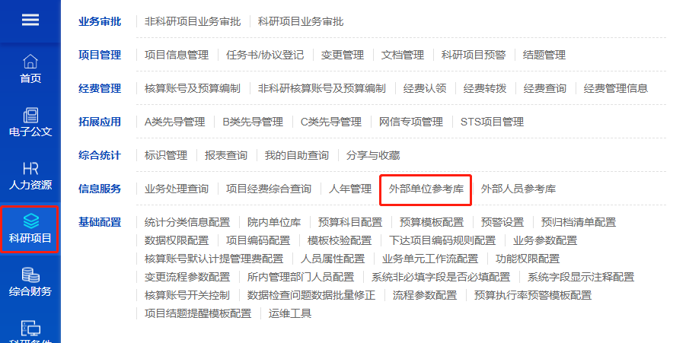
8. 录入拨款单位
经费从哪个单位拨过来（项目层选项目下单单位、课题层选项目层的单位、子课题层选课题层的单位，以此类推……）
院内单位此框不打勾，直接选；
院外单位此框打勾后选。
如院外单位列表中找不到相应单位，则需先到“科研项目-外部单位参考库”中新增单位信息。

Slide 8
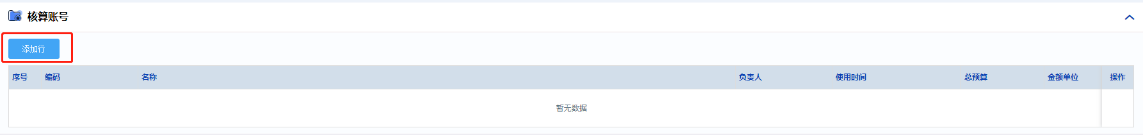
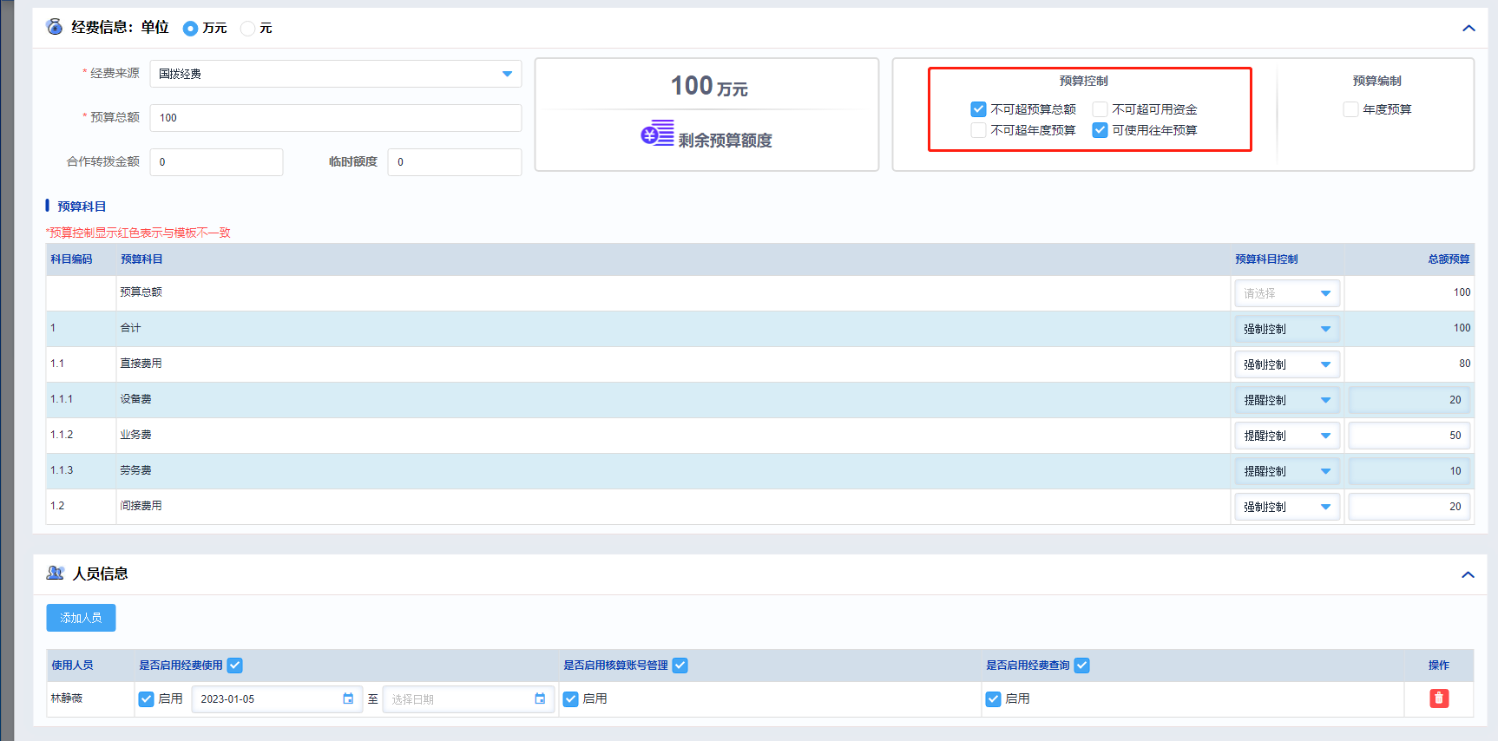
9. 录入核算账号信息
点“添加行”后项目信息会自动带入；
如前面“项目编码”有变化，则核算账号必须重新生成
预算控制选择方式
此预算表填总经费预算
授权可使用此核算账号的人员信息后点“确定”

Slide 9
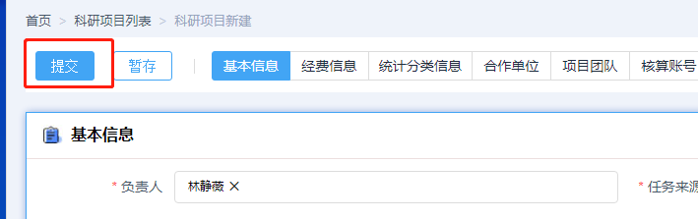
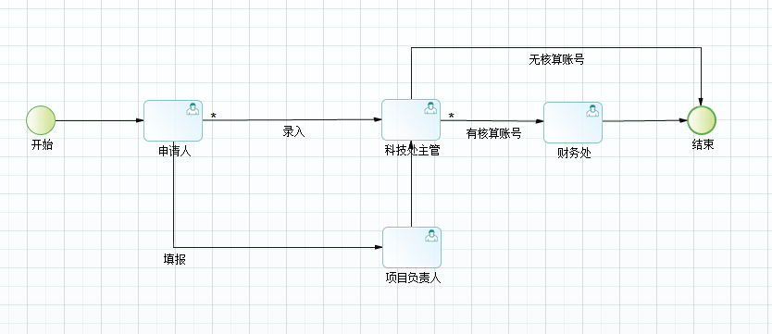
10. 提交审批
（从头到尾检查一遍必填项是否填完整，核算账号必须先维护后点“确定”）
填报人提交项目负责人审批
项目负责人提交科技处审批（选“林静薇”）
如有问题将退回
审批流程：

